Slide 1
Bakgrund:
Ökad efterfrågan i länet
Behov av länsgemensamma insatser
Notes:
I Kronobergs län finns det ett samverkansforum som heter Livsstil Kronoberg. Livsstil Kronoberg är ett länsgemensamt nätverk med fokus på ANDTS och brottsförebyggande arbete. Nätverket har sedan 1980-talet arbetat med alkohol- och drogfrågor, och är idag en god plattform för det fortsatta arbetet i länet inom både ANDT, brottsförebyggande och trygghetsskapande. Livsstil Kronoberg erbjuder kunskapsstöd, metod- och processtöd samt erfarenhetsutbyte till berörda aktörer i länet.
Livsstil Kronoberg har de senaste åren haft ett särskilt fokus på N:et i ANDTS, framförallt cannabis. Anledningen är att det har varit nationellt prioriterat och lyfts fram alltmer i debatten, men även en tydlig input från samverkansparter (kommun, skolor osv) här i länet. Exempelvis skolor som flaggat för synligt bruk och försäljning på skolorna.
Planerar insatser utifrån i huvudsak tre målgrupper - professioner (som möter barn och ungdomar), föräldrar och ungdomarna själva

Slide 2
MED INSPIRATION FRÅN VÄSTERÅS
ANDT-coach-metoden ökar tryggheten, kunskapen och handlingskraften gällande ANDT- prevention. Styrkan är det konkreta utbildningskonceptet samt det strukturerade efterarbetet som gör att deltagarna i nätverket vet vad de ska göra, hur de ska göra och att de faktiskt gör det.
Notes:
ANDT-coach Västerås genomfördes som projekt mellan åren 2015-2017, för att sedan implementeras. Projektet syfte har varit att minska barns och ungdomars konsumtion av ANDT, då genom att ta fram ett utbildningskoncept riktat till professioner. Under projekttiden utbildades över 300 ANDT-coacher inom offentlig sektor, civilsamhället och beslutsfattare. Det togs också fram en manual för att sprida metoden till andra kommuner/regioner – som även är ett IQ-projekt.
Detta (i blå rutan) är slutsatsen från projektutvärderingen.
Livsstil Kronoberg inspirerades av Västerås stad och såg detta arbete ett bra sätt till att nå ut till ungdomarna i dessa frågor – via coacher! Så med utgångspunkt från Västerås fina arbete påbörjade resan med ANDTS-coach Kronoberg.

Slide 3
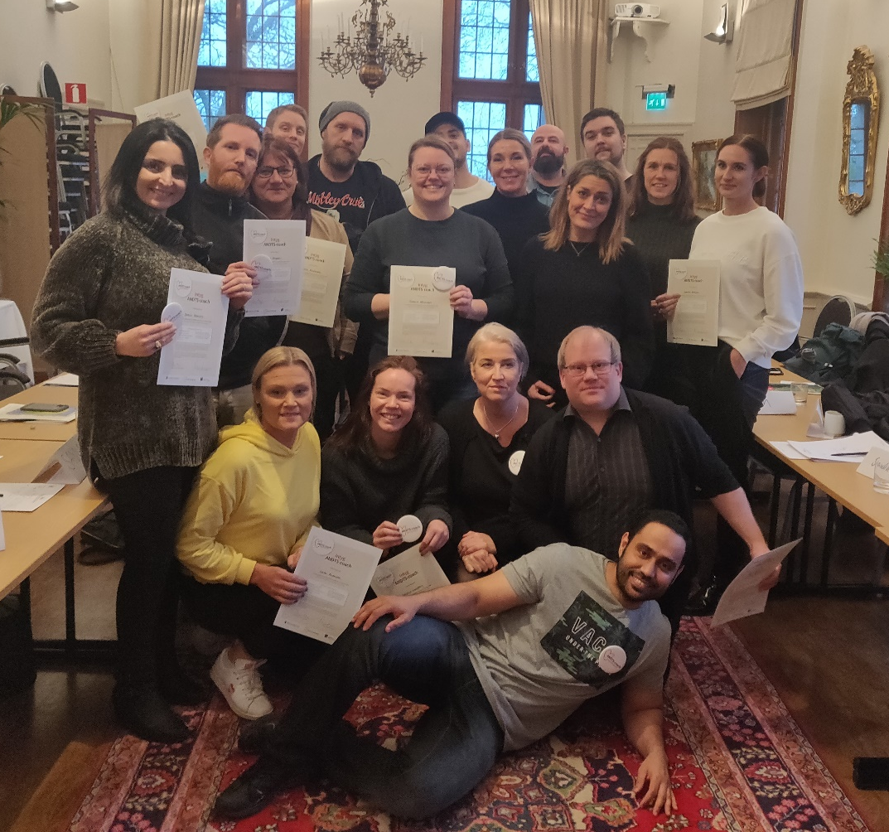
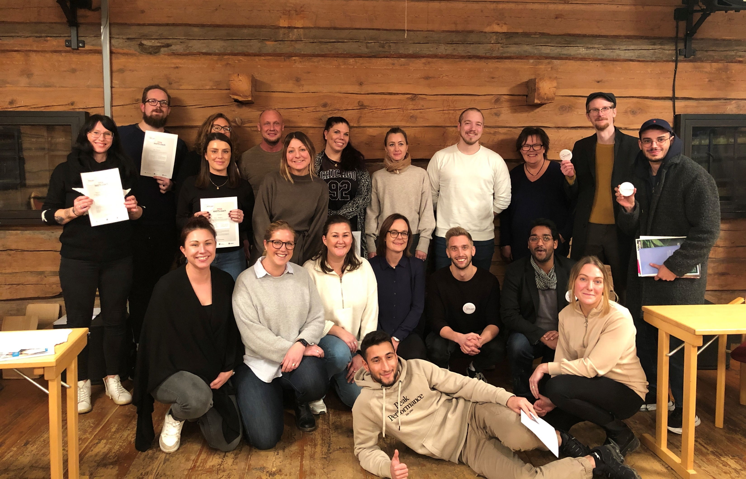
ANDTS-coach Kronoberg
Ta del av en utbildning med fördjupad kunskap inom ANDT-området
Få handledning i ett konkret arbetssätt riktat till elever gällande cannabis
Tillgång till ett länsgemensamt nätverk
Notes:
Med ANDTS-coach ville Livsstil Kronoberg bidra med en plattform för att stödja arbetet på skolorna. En ANDTS-coach är en person med fördjupad kunskap inom ANDT och ska verka som en resurs för både personal och elever. Som ANDT-coach ska man känna sig trygg i att arbeta med och hantera dessa frågor.
Själva utbildningen bygger på aktivt deltagande, är interaktiv och baseras på den senaste forskningen. Förutom ren preparatkunskap finns även inspel om preventionsarbete generellt sett och övning i att bemöta liberaliseringsargument. Vi har även inkluderat ett konkret material för att möta unga kring just cannabis – Snacka om cannabis.
För att lyckas med ett sådant här arbete behövs det att få ett kontinuerligt stöd. Från regionalt håll arrangeras därför återkommande nätverksträffar för coacherna. Syftet med nätverksträffarna är att få ny kunskapspåfyllnad inom området, samt erfarenhetsutbyte inom gruppen.

Slide 4
Utbildningens innehåll
Introduktion – skapa öppet klimat och förstå rollen
Prevention – förstå prevention och risk- och skyddsfaktorer
Alkohol – ge användbara verktyg, våga prata alkohol med ungdomar, alkohol är något som vi alla måste förhålla oss till
Dopning – kroppsideal, preparat/kosttillskott och skadeverkningar
Narkotika – vanligaste drogerna bland ungdomar, drogtecken och attribut, polisens arbete
Cannabis – drogen och dess skadeverkningar, liberalisering, utifrån ”8 myter om cannabis”, argumentationsövning (Pelle Olsson)
”Snacka om cannabis” – ett lektionsmaterial
Tobak – skadeverkningar och hur man kan jobba preventivt
Spel om pengar – gaming och gambling
Från teori till praktik – hur vill jag att min roll som ANDTS-coach ska vara
Diskutera, testa, skapa trygghet och ett nätverk = handlingskraft!
Notes:
Mer detaljerat om utbildningen innehåll.

Slide 5
Varför ”Snacka om cannabis?”
”Kan ni komma och tala med våra elever…”
2018, ”björnen” är nog redan väckt…
Statistik eller magkänsla och efterfrågan?
Från pilotprojekt till Snacka om cannabis…
Notes:
Uppkomsten till det material som coacher använder sig av – Snacka om cannabis.
Materialet är framtaget av Primärvårdens hälsoenhet, som i sin tur har inspirerats av materialet ”Sanning om cannabis” framtaget av Göteborgs stad.
Materialet/föreläsningen testades i några gymnasieklasser i länet under 2018.

Slide 6
Å ena sidan…
och
…å andra sidan
Notes:
Snacka om cannabis handlar inte om pekpinnar och att enbart föreläsa om riskerna med cannabis. Det handlar om att involvera ungdomarna själva och få dem att reflektera över vilka för- och nackdelar de ser, var de hämtar sin information och göra dem öppna inför att ta del av informationen som föreläsaren erbjuder. Upplägget är interaktivt och bland diskussion, film osv.

Slide 7
Vad säger ungdomarna?
”Skapade en stor förståelse och gav en chans att fatta en egen bild av ämnet.”
”Den hjälper till dem nyfikna att stoppa grupptrycket.”
”Man får sig verkligen en tankeställare om varför det är så dåligt med detta och vad som kan hända.”
”Som jag skrev innan så är ni trevliga och fick 1,5 h att känns som 0,3 h.”
”Mycket bra, bra att veta vare sig man någon gång kommer att testa eller inte. Gillade även att det var diskussion, fritt och inte helt seriöst.”
”Det var bra att få kunskap om sånna här saker. Veta både negativa och positiva saker.”
Notes:
Några svar på frågan ”Skulle du rekommendera denna föreläsning till andra ungdomar?” i utvärderingen av Snacka om cannabis.

Slide 8
Nätverksträffar för coacherna
Vi säkerställer ett länsgemensamt och långsiktigt nätverk för coacherna. Syftar till att erbjuda kontinuerlig kunskapspåfyllnad och erfarenhetsutbyte.
Rollen som ANDTS-coach
Hur funkar ”Snacka om cannabis”?
Case-arbeten
Tips och goda exempel
Fördjupning i spel om pengar
Senaste forskningen
Material, metoder och utbildningar/konferenser
Notes:
Punkterna exemplifierar innehållet i träffarna – erfarenhetsutbytet i fokus!

Slide 9
Kontakt!
Helena Nilsson, strateg ANDTS, Länsstyrelsen
E-post: helena.g.nilsson@lansstyrelsen.se
Anders Fransson, utvecklingsledare, Region Kronoberg
E-post: anders.fransson@kronoberg.se

